Slide 1
High Availability and
Load Balancing using Linux Clustering

Slide 2
อาจารย์ที่ปรึกษา
ดร.วรวัฒน์ ลิ้มโภคา
ดร.ชุติเมษฎ์ ศรีนิลทา
นักศึกษาผู้พัฒนาโครงการ
นายจิรภัทร ฬาทอง
นายไชยศิริ เซ่งตระกูล

Slide 3
วัตถุประสงค์
สร้างระบบแบบ High Availability ที่สามารถให้บริการ เช่น FTP Server
Web Server หรือ Mail Server ได้
สามารถทำ Load Balancing เพื่อเพิ่มประสิทธิภาพ ในการให้บริการ
วัดประสิทธิภาพของระบบที่ เช่น การตอบสนองต่อการขอใช้บริการ
  ประสิทธิภาพในแต่ละลักษณะของการกระจายงาน เป็นต้น

Slide 4
ขอบเขตโครงงาน
ระบบที่สร้างขึ้นสามารถทำงานเป็น FTP Server, Web Server และ Mail Server ได้
มีการกระจายงานให้กับ Real Server แต่ละตัว
มีเครื่องที่สามารถทำงานทดแทนกันได้หากมีเครื่องใดเกิดล้มเหลว
บอกได้ว่าการใช้วิธีใดที่ใช้ในการสร้างระบบขึ้นมาดีที่สุด

Slide 5
Introduction
ระบบ Cluster คือ อะไร?
ลักษณะของ Clustering
การติดตั้งและ Setup ระบบ

Slide 6
Cluster
การนำคอมพิวเตอร์หลายๆ ตัวมาเชื่อมต่อกัน
การรวมเครื่องหลายๆ เครื่องที่ประสานงานกันกลมกลืนเสมือนเป็นเครื่องเดียวกัน
ประยุกต์ใช้งานได้แทนระบบเซิร์ฟเวอร์ขนาดใหญ่ได้
มีราคาถูก

Slide 7
ลักษณะของ Clustering
Performance clustering
Load balancing clustering
High availability clustering

Slide 8
วิธีการติดตั้งระบบ
ติดตั้งระบบปฏิบัติการ ( Red Hat 8.0 kernel 2.4.20-18 )
ปรับปรุง kernel ของระบบปฏิบัติการให้สนับสนุนต่อการสร้างระบบ
ติดตั้ง Files ที่จำเป็นสำหรับสร้างระบบ Cluster
เชื่อมต่อ Computer และปรับแต่งเพื่อให้ได้ระบบตามที่ต้องการ

Slide 9
Linux Virtual Server
(LVS)

Slide 10
สถาปัตยกรรมของ LVS
Load Balancer
Server Cluster
Storage
End User
Real Server
Distributed
fault-tolerant
file system
1
Linux Director
Internet
Real Server
Heartbeat
Virtual IP address
2
Linux Director
Backup
Real Server
N

Slide 11
โพรโตคอลที่ LVS สนับสนุน
HTTP
HTTPS
FTP
IMAP
POP
SMTP
LDAP

Slide 12
Terminology
  Linux Director
  โฮสซึ่ง LVS ได้ถูกติดตั้งลงไปและ
  สามารถให้การ เลือก Real Server ขึ้นมาทำงานตาม Scheduling Algorithm
  สามารถ Forwarding Packets ต่อไปให้กับ Real Server
  Scheduling Algorithm
  Least-Connection
  Weighted Least-Connection
  Round-Robin
  Weighted Round-Robin

Slide 13
Terminology
  Real Server
โฮสที่ทำหน้าที่เป็นผู้ให้บริการต่างๆ กับ End-User
  Virtual IP Address (VIP)
IP address ที่สร้างโดย Heartbeat โพรโตคอลเพื่อเป็นช่องทาง ในการติดต่อกับ End-User

Slide 14
Terminology
  Real IP (RIP)
    IP address ของ Real Server
  End User
  โฮส ซึ่งเป็นผู้เข้ามาติดต่อขอใช้บริการกับระบบ

Slide 15
Forwarding Packets
  Network Address Translation (NAT)
  Direct Routing
  IP-IP encapsulation

Slide 16
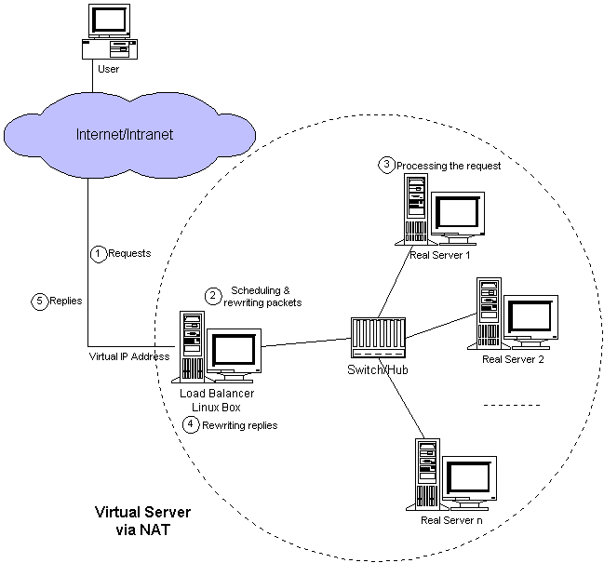

Slide 17
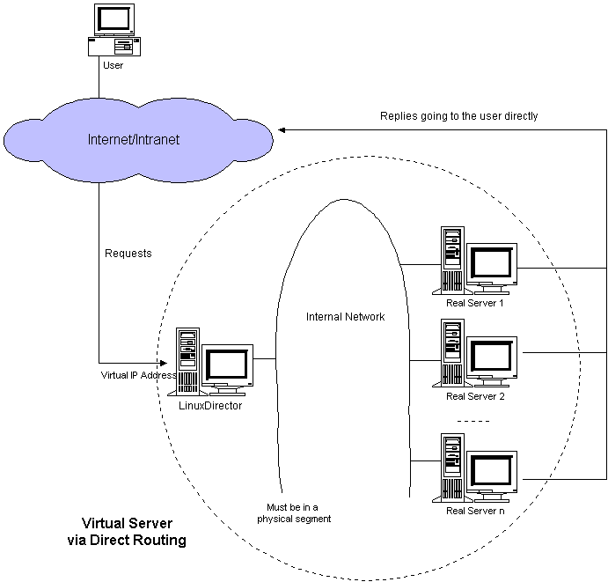

Slide 18
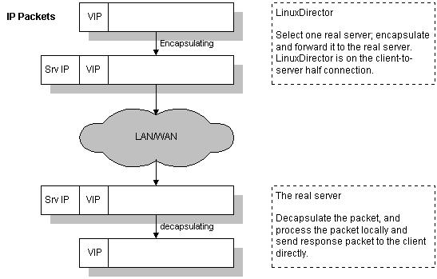
IP-IP encapsulation

Slide 19
Network Address Translation
Internet
172.17.60.207
Linux Director
192.168.6.1
Server Network
192.168.6.0/24
192.168.6.4
192.168.6.5
Real Server
Real Server
Virtual IP Address 172.16.60.201

Slide 20
Direct Routing and IP Tunneling
Internet
Linux Director
172.17.60.207
172.17.0.0/26
Server Network
172.17.60.199
172.17.60.200
Real Server
Real Server
Virtual IP Address 192.168.6.240

Slide 21
ตารางการเปรียบเทียบ
ลักษณะการ Forwarding ของ packets
VS-NAT | VS-TUN | VS-DR
Private | LAN/WAN | LAN
Low(10-20) | High | High
Load balancer | Own router | Own router
Server Network
Server Number
Server Gateway

Slide 22
High Availability

Slide 23
Terminology
Heartbeat
Heartbeat นั้นจะใช้มอนิเตอร์คู่ของ Linux Director เพื่อทำให้แน่ใจว่า
ไม่ว่าเวลาใดก็ตามจะต้องมีตัวใดตัวหนึ่งจากสองตัวนี้เป็นผู้ถือครอง VIP
Heartbeat สามารถทำงานได้โดยการส่ง heartbeat message ในช่วง
เวลาที่กำหนดไว้ ถ้าหากไม่ได้รับ heartbeat message ภายในช่วงเวลา
ที่คาดการไว้แล้ว Host ก็จะสามารถสรุปได้ว่ามีการล้มเหลวเกิด
เทคโอเวอร์รีซอสหากพบว่ามีการล้มเกิดขึ้น

Slide 24
Terminology
Ldirectord
Ldirectord ใช้ในการมอนิเตอร์ตัว Real Server และเพื่อทำการจัดการกับ
LVS Kernel table ด้วย
ตัว Ldirectord และ Heartbeat นั้นส่วนมากจะใช้ร่วมกันในการสร้างระบบ
High availability LVS cluster
Ldirectord จะทำการตรวจสอบการให้บริการบน Real Server โดยจะ
ทำการติดต่อไปยัง Real Server เหล่านั้นคล้ายกับว่าเป็นผู้ขอใช้บริการเอง
แล้วจะรอรับผลการตอบรับจาก Real Server และตรวจสอบค่าที่คาดว่า
จะได้รับกลับมาในรูปแบบของ String

Slide 25
Terminology
Ultra monkey
เป็นกลุ่มของซอฟแวร์แพคเกจ ที่ได้ทำการรวบรวมการติดตั้ง LVS, Heartbeat, Ldirectord ไว้ในรูปแบบของ RPM แพคเกจ ทำให้เราสะดวกในการติดตั้ง เนื่องจากขึ้นตอนในการปรับแต่ kernel ของระบบปฏิบัติการให้สนับสนุน LVS นั้นมีขั้นตอนในการทำยุ่งยาก และการติดตั้ง Heartbeat, Ldirectord ต้องคำนึงถึงเวอร์ชั่นด้วย ซึ่ง Ultra monkey ได้รวบรวมแพคเกจเหล่านี้ไว้เป็นชุดซึ่งเหมาะสมกับ kernel ในแต่ละตัวเรียบร้อยแล้ว

Slide 26
การออกแบบ

Slide 27
High Availability
Internet
Server Network
192.168.6.0/24
192.168.6.4
192.168.6.5
Real
Server
Real
Server
Floating Address 192.168.6.240

Slide 28
Load Balancing
Internet
External Network
10.1.3.16
Linux
Director
Server Network
192.168.6.0/24
192.168.6.1
Real
Server
192.168.6.4
Real
Server
192.168.6.5
Virtual IP Address
192.168.6.240

Slide 29
High Availability and Load Balancing
Internet
External Network
192.168.7.0/24
Virtual IP Address
192.168.7.240
192.168.7.3
192.168.7.2
Linux
Director
Linux
Director
192.168.6.2
192.168.6.3
Virtual IP Address
192.168.6.240
192.168.6.0/24
Real
Server
Real
Server
Server Network
192.168.6.4
192.168.6.5

Slide 30
การวัดประสิทธิภาพ

Slide 31
วัดประสิทธิภาพจากวิธีการออกแบบ
(ผู้ใช้ 200 คนใช้งานพร้อมกันเป็นเวลา 3 นาที)
Real Server เครื่องเดียว
High Availability (2 real servers)
Internet
Internet
VS
Server Network
Real
Server
Real
Server
Real
Server
AMD 1.2 GHz
AMD 1 GHz
AMD 1.2 GHz
Average Request/Second = 102.53
Average Request/Second = 98.3
* ค่า Request/Second ขึ้นอยู่กับเครื่องที่ทำการสร้าง packet
และจำนวน packet ที่มีอยู่ในเครือข่ายขณะนั้นๆ ด้วย

Slide 32
วัดประสิทธิภาพจากวิธีการออกแบบ
(ผู้ใช้ 200 คนใช้งานพร้อมกันเป็นเวลา 3 นาที)
Real Server เครื่องเดียว
Load Balance (2 real servers)
Internet
Internet
External Network
VS
Linux
Director
Intel Pentium III 800 MHz
Real
Server
Server Network
AMD 1.2 GHz
Real
Server
Real
Server
AMD 1 GHz
AMD 1.2 GHz
Average Request/Second = 102.53
Average Request/Second = 128.83
* ค่า Request/Second ขึ้นอยู่กับเครื่องที่ทำการสร้าง packet
และจำนวน packet ที่มีอยู่ในเครือข่ายขณะนั้นๆ ด้วย

Slide 33
วัดประสิทธิภาพจาก Scheduling Algorithm
Internet
External Network
Linux Director
Linux
Director
Intel Pentium III 800 MHz
Server Network
Real Server
Real
Server
1
Real
Server
2
Real
Server
3
1. AMD Athlon XP 1.8 GHz (weight = 3)
2. AMD Athlon XP 1.2 GHz (weight = 2)
3. AMD Athlon Thunder bird
1 GHz (weight = 1)

Slide 34
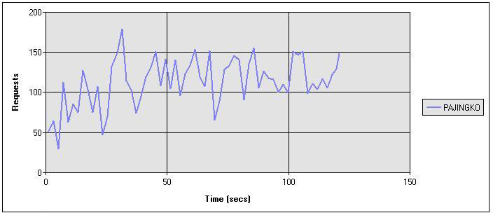
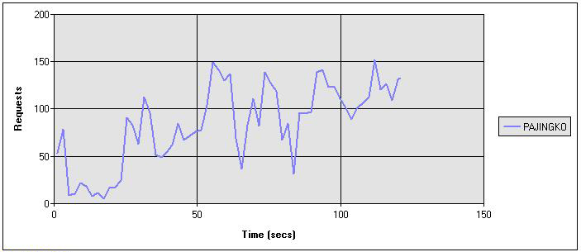
วัดประสิทธิภาพจาก Scheduling Algorithm
(ผู้ใช้ 1,000 คนใช้งานพร้อมกันเป็นเวลา 3 นาที)
Round - Robin
Average RPS = 114.14
HTTP error = 0.60 %
Average bandwidth
(Byte/Sec) = 451,925.60
Least - Connection
Average RPS = 84.85
HTTP error = 0.23%
Average bandwidth
(Byte/Sec) = 319,762.26

Slide 35
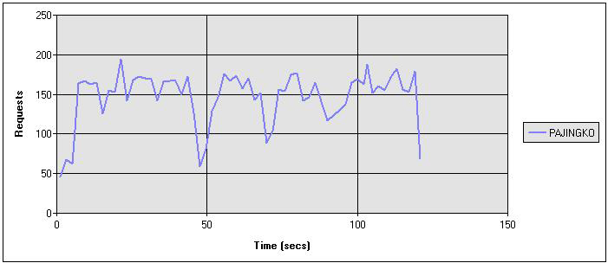
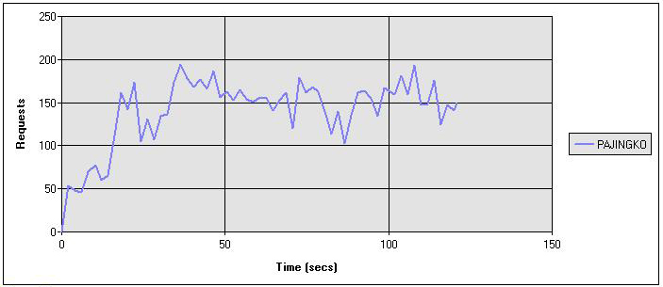
วัดประสิทธิภาพจาก Scheduling Algorithm
(ผู้ใช้ 1,000 คนใช้งานพร้อมกันเป็นเวลา 3 นาที)
Weighted Round - Robin
Average RPS = 148.43
HTTP error = 0.10%
Average bandwidth
(Byte/Sec) = 597,657.51
Weighted Least - Connection
Average RPS = 142.83
HTTP error = 0.82 %
Average bandwidth
(Byte/Sec) = 573,398.46

Slide 36
แนวทางการพัฒนาต่อ

Slide 37
Connection Synchronization
Real Server
Linux Director
Internet
Real Server
Linux Director
Real Server
Active Linux Director
Master
Connection -1 forwarded to
real server
End – User Connection -1
Linux Director
Connection -1
synchronized
Linux Director
Slave
Stand-By Linux Director

Slide 38
Connection Synchronization
Stand-By Linux Director
Master
Linux Director
Connection -1 forwarded to
real server
End – User Connection -1
Linux Director
Slave
Active Linux Director

Slide 39
Distributed fault-tolerant file system
Load Balancer
Server Cluster
Storage
End User
Real Server
GFS, Coda,
Intermezzo
1
Linux Director
Internet
Real Server
Heartbeat
Virtual IP address
2
Linux Director
Backup
Real Server
N

